Slide 1
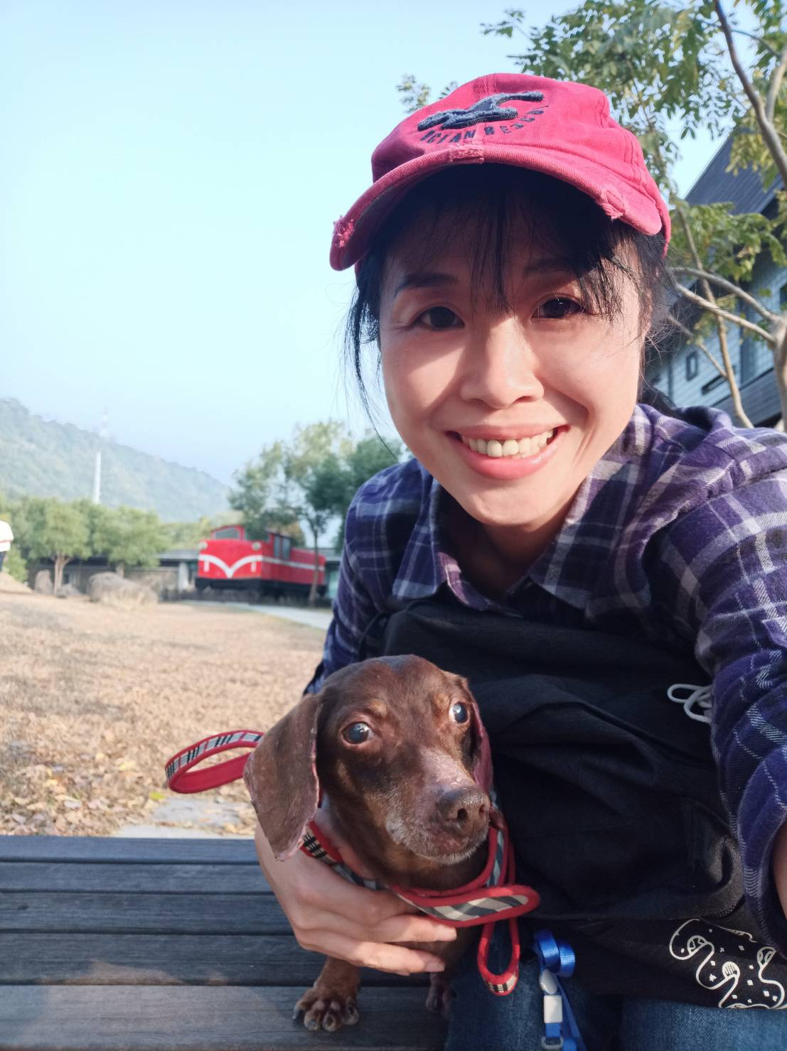
自我介紹
年度：11301
教師：張淑娟
座位：崇智4F (分機 153) 自然科辦公室
我勇敢接受挑戰。
孩子，你也可以喔!
國三課程變難了。是的，物理知識變多了。

Slide 2
評量：段考 50％、平時 50％
一學年每週3堂
上學期 | 下學期
直線運動 力與運動 功與能 基本靜電現象與電路 | 電流的熱效應與化學效應 電與磁
課本
註記及抄寫
紙筆測驗
學習態度
多元評量方式
形成性評量、課堂小考
確實訂正繳交各項作業
課堂參與、學習動機
出缺勤

Slide 3
教學計畫及策略
預習
專心
複習
練習
訂正
擅用課本
積極參與
整理重點
挑戰深化
檢討精進
教學 方法
師生對話
多媒體
動手實作
親自演示

Slide 4
孩子們請你跟我樣做
(1)積極且專注的參與教學(實驗)活動
(2)理解式的熟記名詞、定義
(3)強化邏輯思考能力
(4)不懼數學演算的挑戰
(5)養成即學即做的習慣，不要累積功課
(6)知識學習連接現實生活
知識＋態度＋技能➔素養
徒兒們別忘了 師傅會將 上課可用的學習資源，單元式的整理在 Classroom 上。遇到困難時，先別急著放棄。請記住，我在這裡等你，陪你 一起解決它。

